Slide 1
宿骆氏亭寄怀崔雍崔衮
唐诗鉴赏
上海理工大学 王聪聪

Slide 2
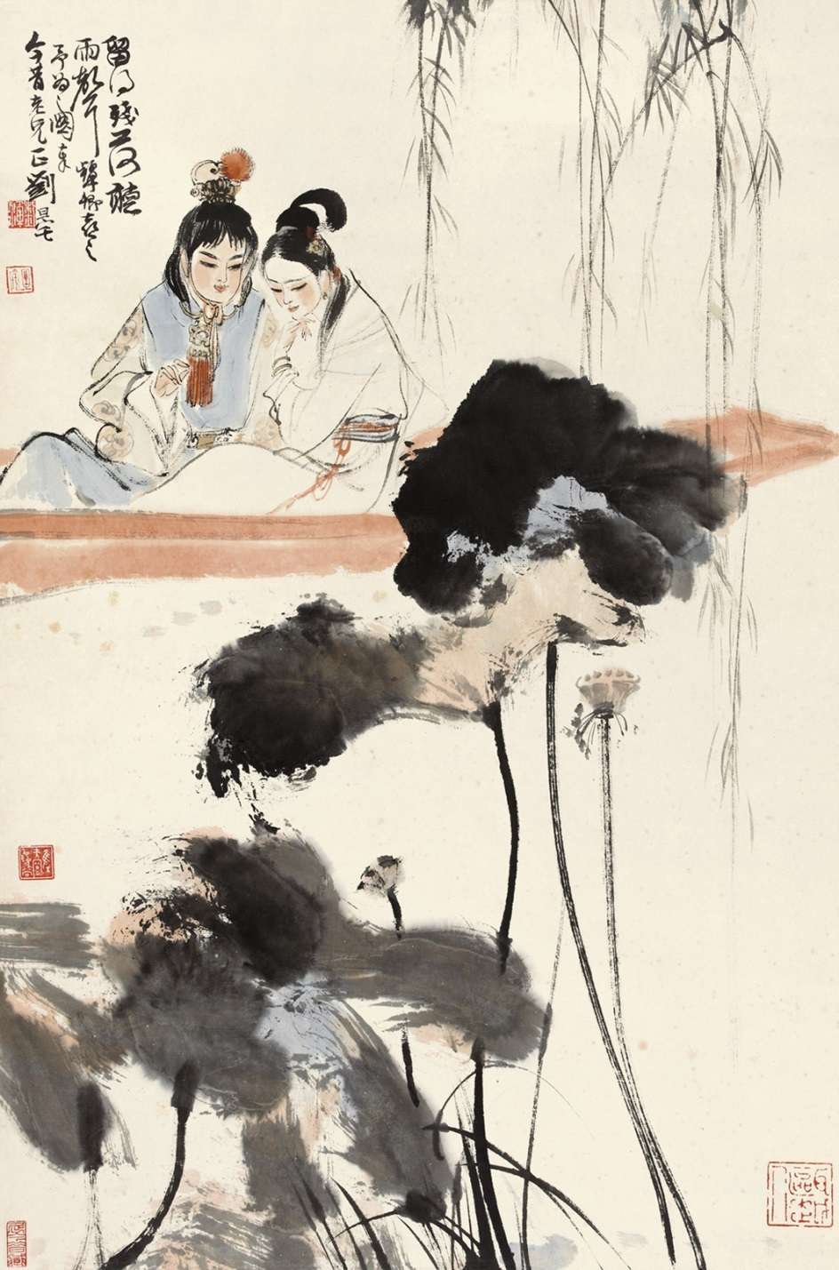
林黛玉：
我最不喜欢李义山的诗，只喜他这一句：
“留得残荷听雨声。”

Slide 3
宿骆氏亭 寄怀崔雍崔衮
竹坞无尘水槛清，
相思迢递隔重城。
秋阴不散霜飞晚，
留得枯荷听雨声。

Slide 4
自然界
诗人
秋阴不散
静夜无眠
霜飞晚
枯荷听雨
想到原因：
秋阴不散霜飞晚
荷叶尚存
下雨
不言雨夜无眠，只言枯荷聒耳，意味乃深。 ——纪昀

Slide 5
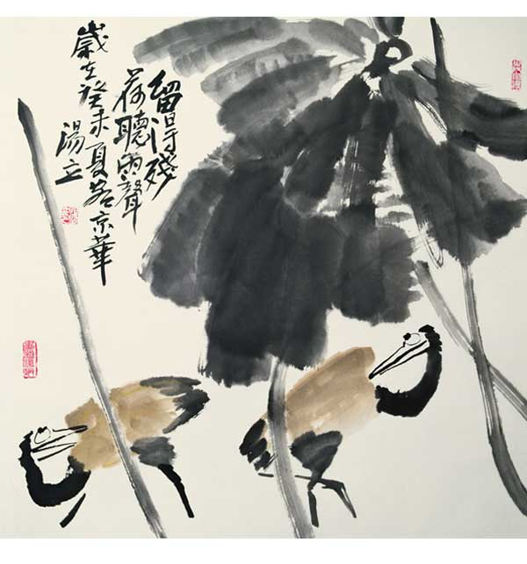
枯荷滴雨

Slide 6
枯荷滴雨

Slide 7
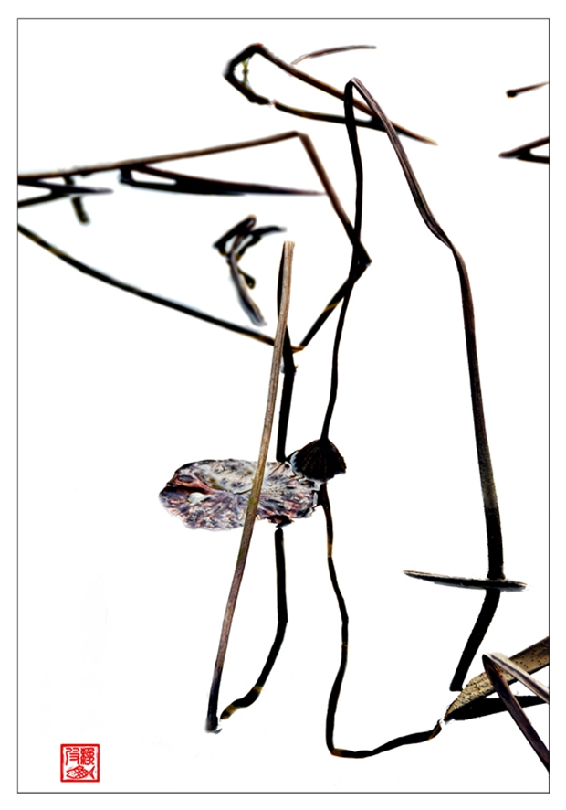
枯荷滴雨

Slide 8
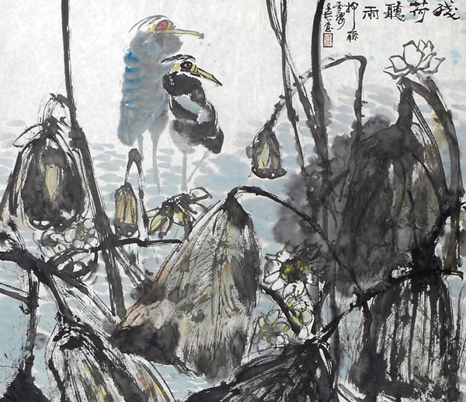
枯荷滴雨

Slide 9
枯荷滴雨
？
美在何处

Slide 10
枯荷滴雨
颜色：变黄变灰
形状：干枯萎缩
枯荷：秋之形
湿度大
温度低
秋雨：秋之声
萧瑟美
意象

Slide 11
林黛玉：
我最不喜欢李义山的诗，只喜他这一句：
“留得残荷听雨声。”

Slide 12
枯荷与残荷
？
哪个好

Slide 13
宿骆氏亭 寄怀崔雍崔衮
竹坞无尘水槛清，
相思迢递隔重城。
秋阴不散霜飞晚，
留得枯荷听雨声。

Slide 14
“留得”二字，画得出吗
？

Slide 15
诗与画的区别
踏花归去马蹄香
竹锁桥边卖酒家
深山藏古寺
蛙声十里出山泉

Slide 16
踏花归去马蹄香

Slide 19
竹锁桥边卖酒家

Slide 20
深山藏古寺

Slide 21
深山藏古寺

Slide 22
蛙声十里出山泉

Slide 23
拉奥孔

Slide 24
诗与画
味摩诘之诗，诗中有画；
观摩诘之画，画中有诗。
——苏东坡
东坡戏作有声画，
叹息何人为赏音。
——周孚

Slide 25
画笔善状物，长于运丹青；
丹青入巧思，万物无遁形。
诗画善状物，长于运丹诚，
丹诚入秀句，万物无遁情。
——邵雍《诗书吟》

Slide 26
【小结】
融情于景的表达技巧
意象的分析方法
诗与画的区别与联系

Slide 27
作业：
谈谈蒋捷的《虞美人·听雨》带给你什么样的感受？ “听雨”的意象代表了什么？
2.你有过听雨的经历吗？请写一个印象最深的片段。

Slide 28
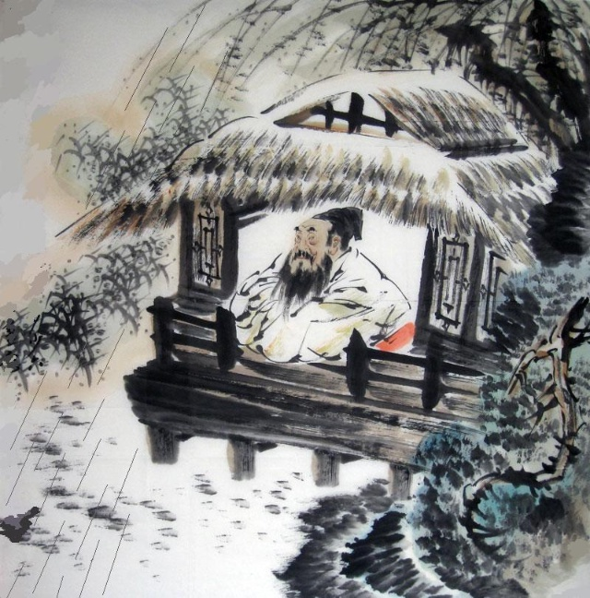
《虞美人·听雨》 蒋捷
少年听雨歌楼上， 红烛昏罗帐。 壮年听雨客舟中， 江阔云低， 断雁叫西风。
而今听雨僧庐下， 鬓已星星也。 悲欢离合总无情， 一任阶前点滴到天明。

